Slide 1
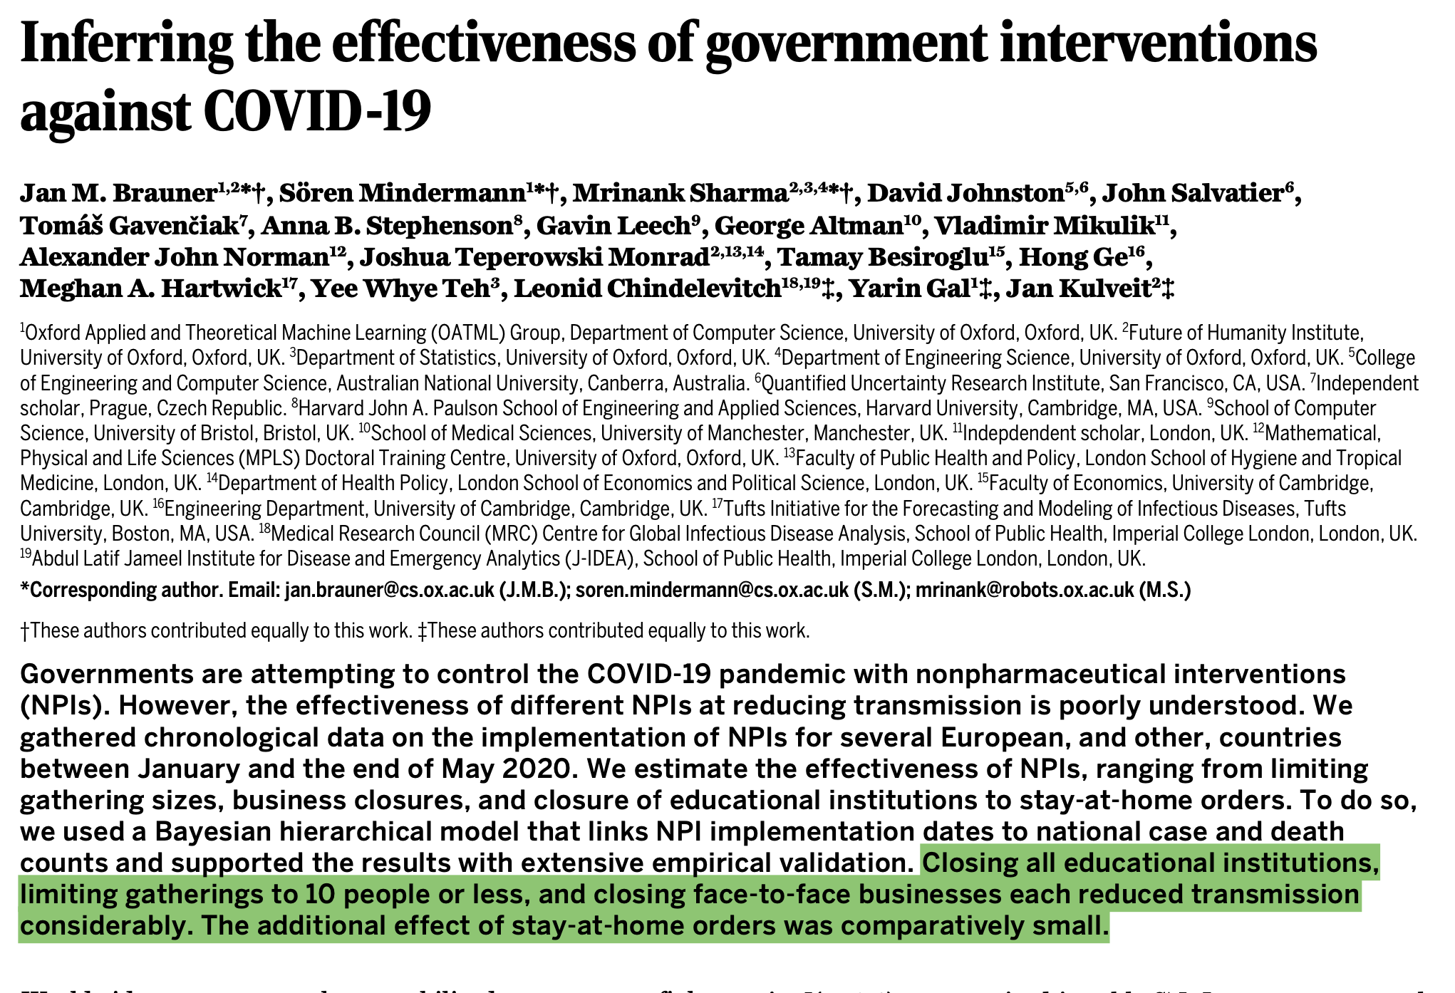
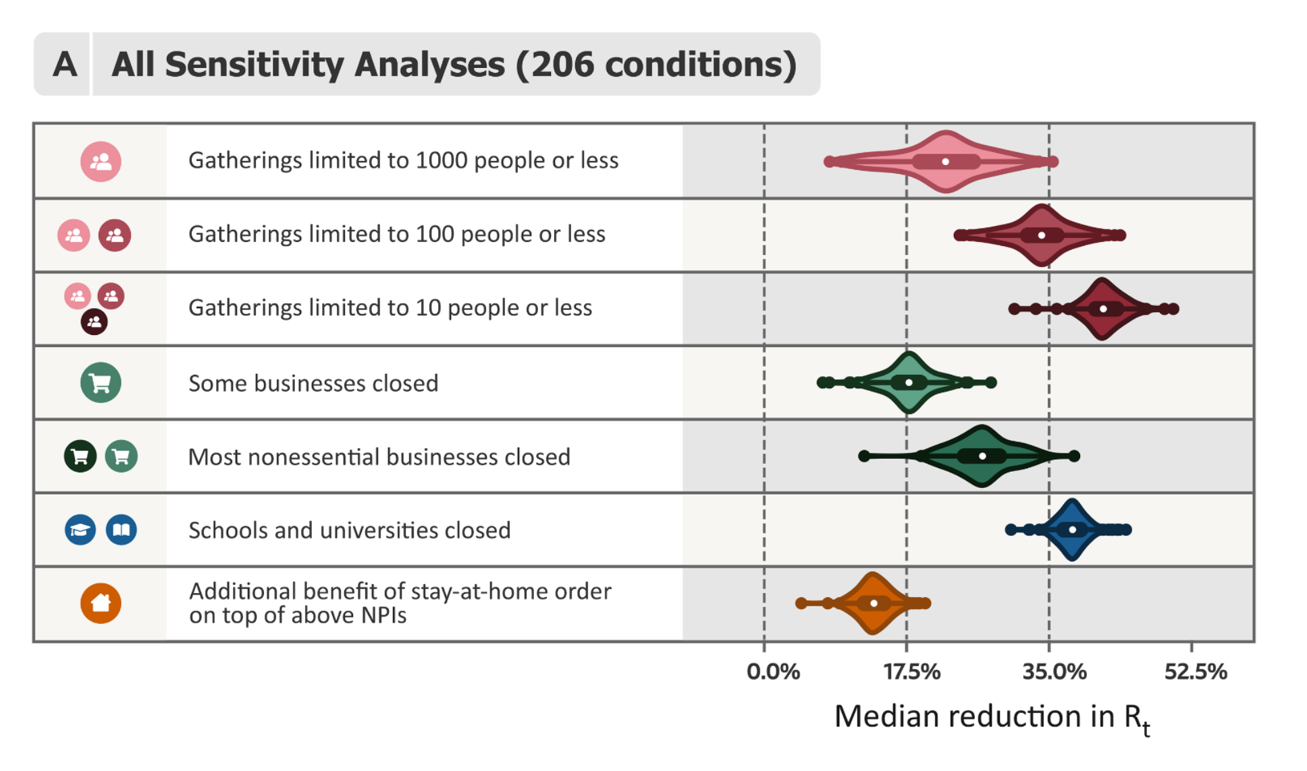
Publikationen
https://science.sciencemag.org/content/early/2020/12/15/science.abd9338

Slide 2
Thema 1: Modellierungs-Ergebnisse

Slide 3
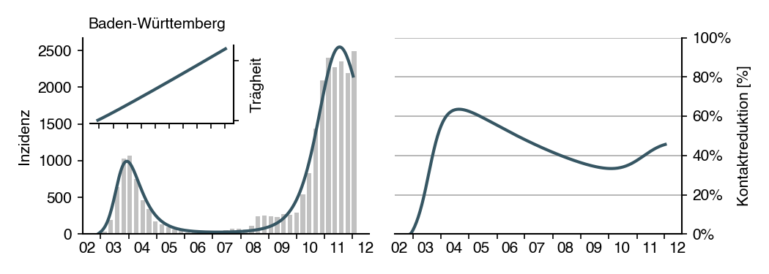
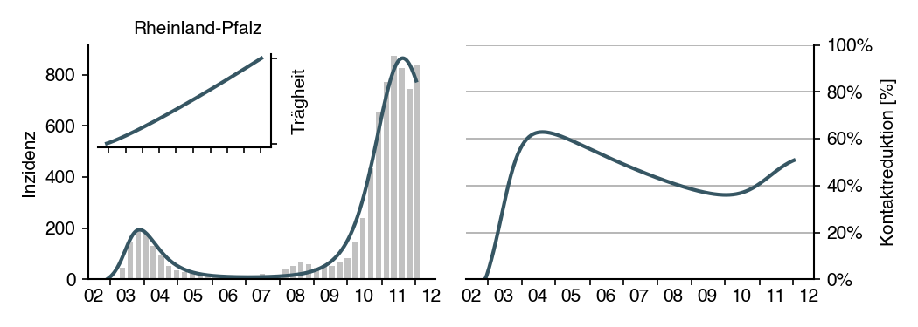
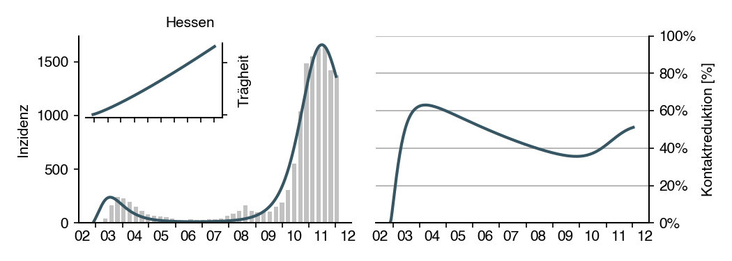
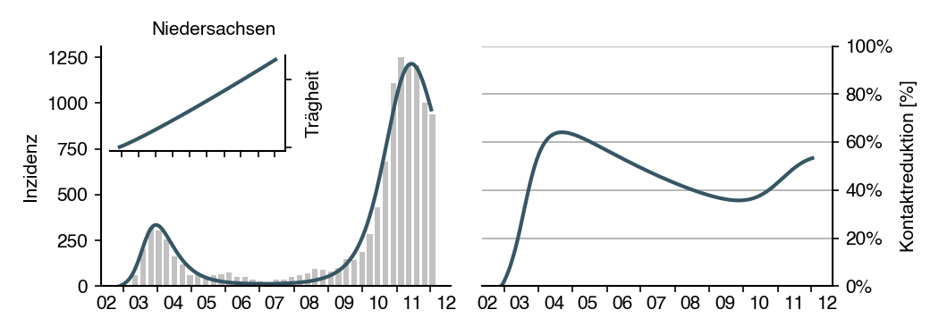
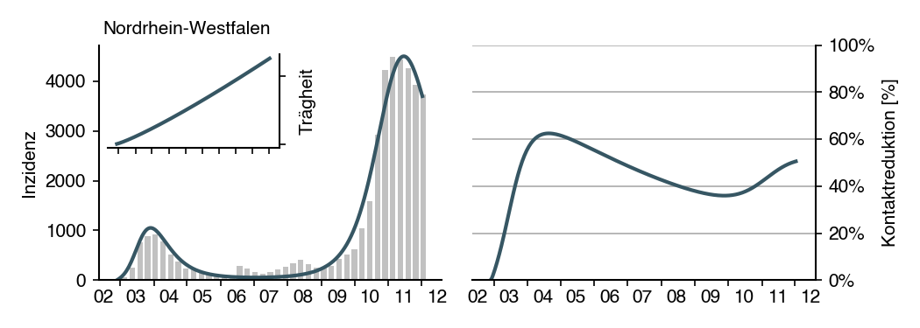
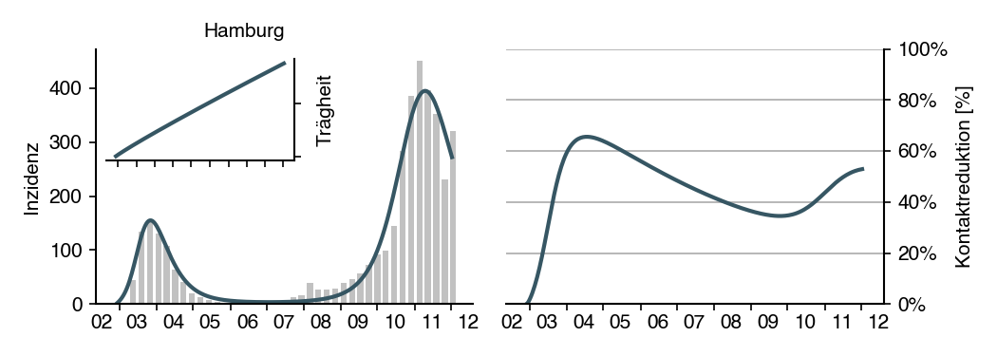
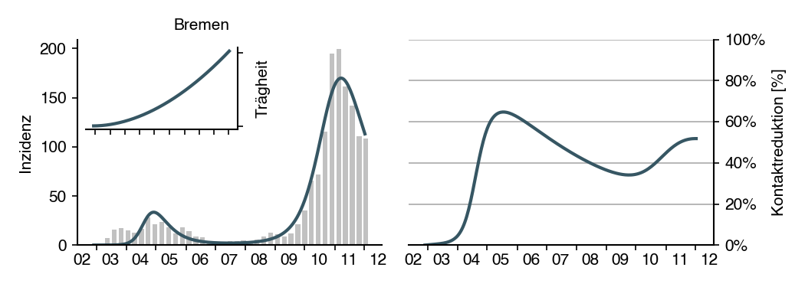
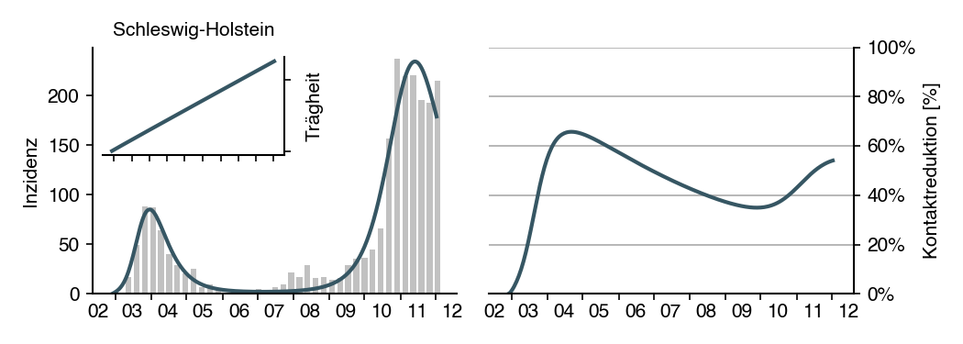
3

Slide 4
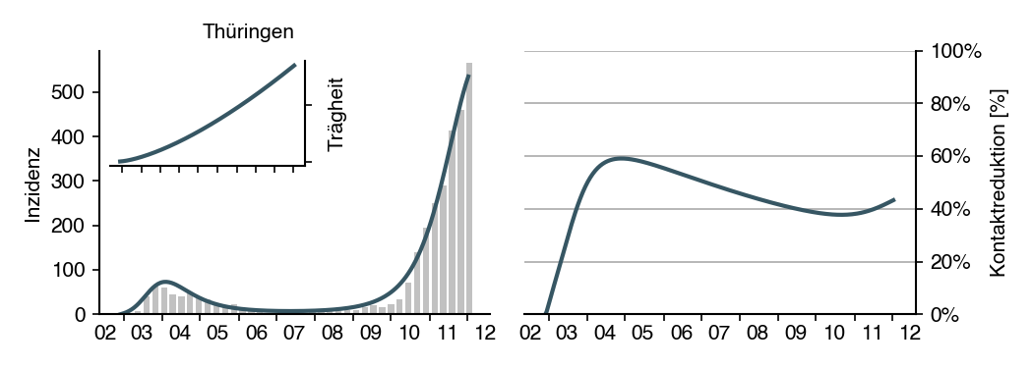
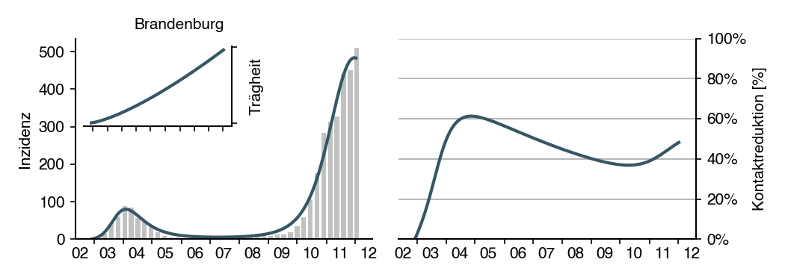
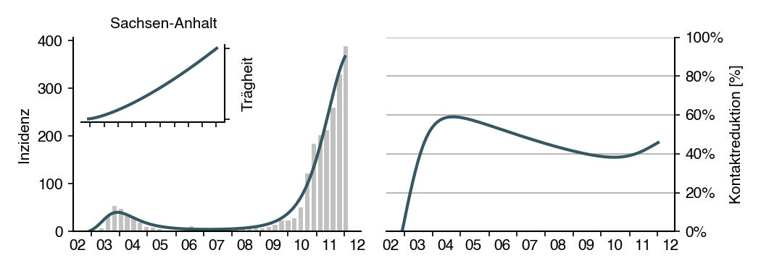
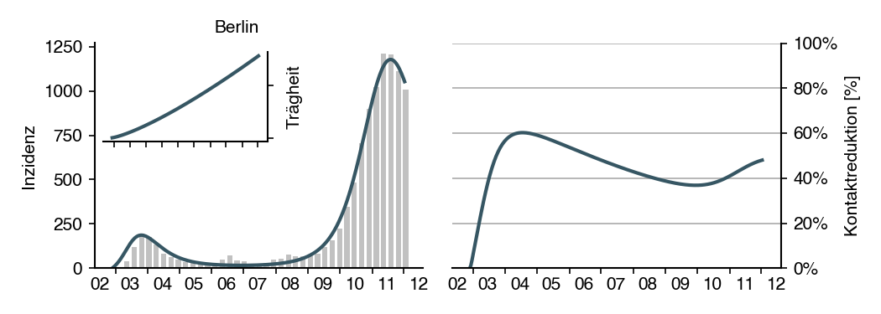
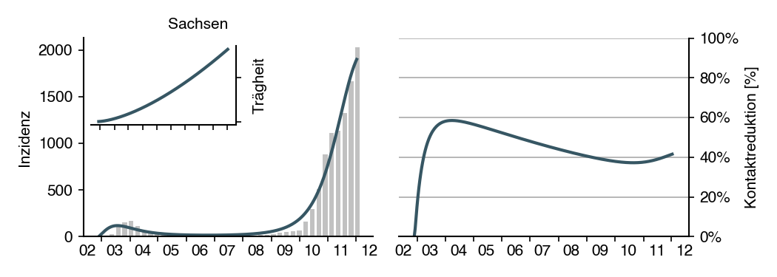
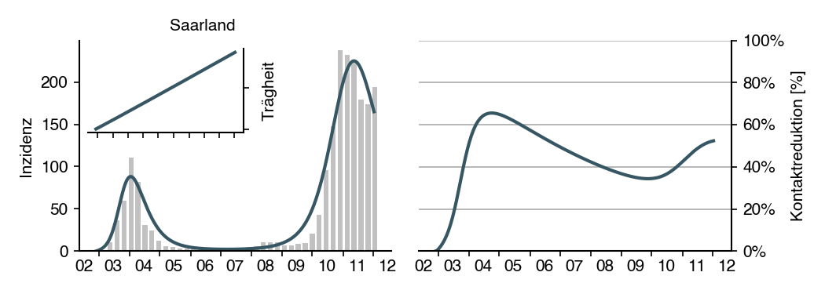
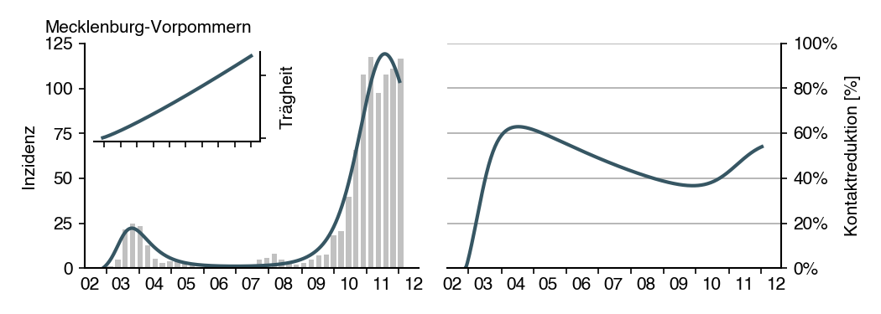
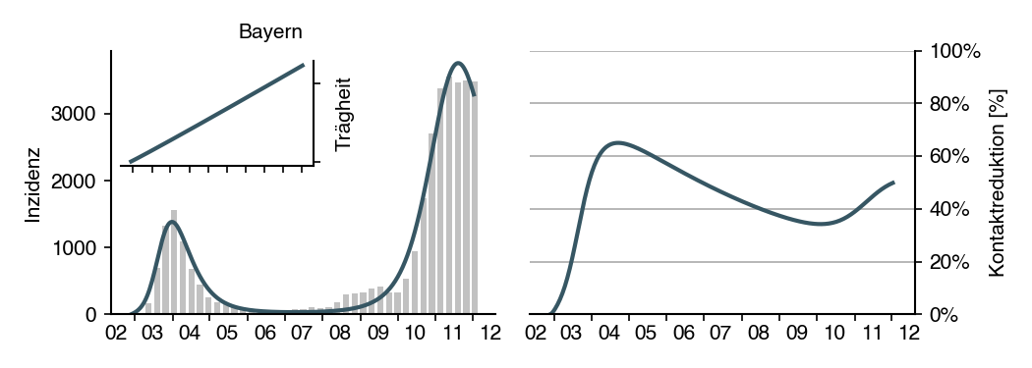

Slide 5
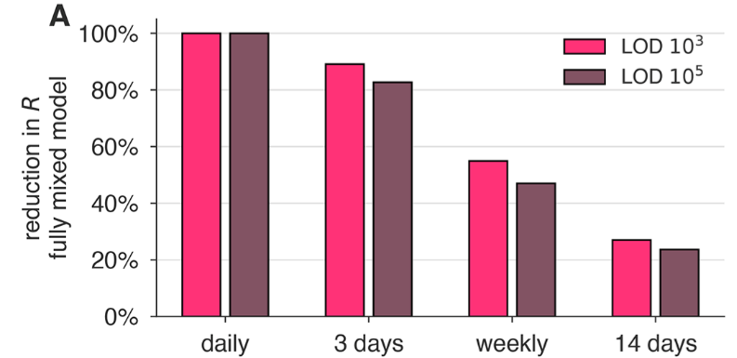
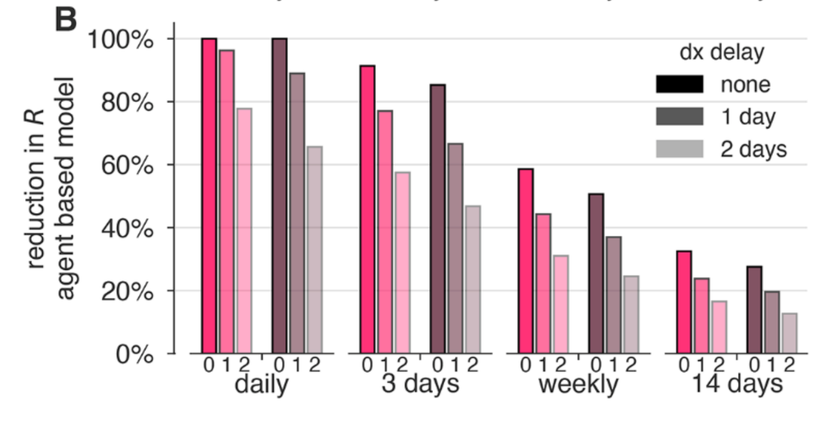
Test sensitivity is secondary to frequency and turnaround time for cOVID-19 screening (Larremore, 2020)
Testfrequenz
PCR
wenig Unterschied in Verhinderung von Infektionen zwischen Testklassen
wesentliche Reduktion des R-Wertes durch Erhöhung der Testfrequenz
Erhebliche Einbußen in R-Reduktion durch Verzug der Ergebnisbekanntgabe:
Jeder Tag Verzug vermindert die R-Reduktion stärker als der Sensititivitätsunterschied
Antigen
Testfrequenz
Antigentest effektiver
bereits ab 1 Tag Verzug

Slide 6
Thema 2: Mobilität

Slide 7
Mobilität in Deutschland gesamt
Lockdown light führt im November zu -10% Mobilitätsreduktion, geringer als im Frühjahr (bis -40%)

Slide 8
Mobilität in den Bundesländern
Mobilitätsentwicklung ähnlich in den meisten Bundesländern
Besonders starke Reduktion in Stadtstaaten (Berlin, Bremen, Hamburg)
Teilweise starker innerdeutscher Reiseverkehr (z.B. Brandenburg, Meck.-Pomm.)

